Slide 1
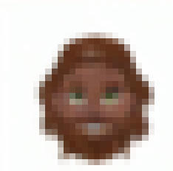
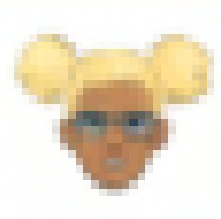
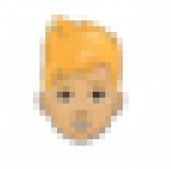
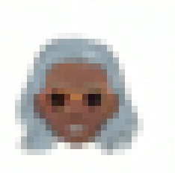
Tiny Text-Conditioned Avatar Diffusion
Può un modello di diffusione molto piccolo, il cui denoiser e codificatore di testo sono entrambi addestrati da zero, generalizzare a combinazioni di attributi avatar che non sono stati osservati insieme durante l’addestramento?
Domenico D’Ambrosio · Mauro Pasquale
Campioni conditional effettivamente generati
Politecnico di Bari · Docente: Prof. Vito Walter Anelli
01 / 13

Slide 2
01 / DATI E RAPPRESENTAZIONE
Dati, caption e split composizionale
Cartoon Set 10.000
RGB 32 × 32 · [−1, 1]
TRAIN
VALIDATION
TEST ORDINARY
TEST OOD
7.884
986
986
144
Training: attributi noti
OOD: coppia mai vista
face_shape = 3 oppure hair_color = 3
(mai insieme).
face_shape = 3 e hair_color = 3
144 esempi esclusi dal training.
8 attributi → caption deterministica → WordLevel
132 token · lunghezza 44 · vocabolario solo dal training
02 / 13

Slide 3

02 / TESTO E ARCHITETTURA
Dal prompt alla U-Net
Caption → WordLevel → Transformer · 4 layer / 4 heads / d = 128
Immagine rumorosa xₜ → Conv 3×3
$${\hat{ε}}_{θ}$$
Norm + Conv → rumore
Encoder 32 × 32
skip · concat
Decoder 32 × 32
64 ch · 2 Res
64 ch · 2 Res
c → cross-attention
t → ResBlock
Encoder 16 × 16
skip · concat
Decoder 16 × 16
128 ch · 2 Res · CA
128 ch · 2 Res · CA
Encoder 8 × 8
Bottleneck 8 × 8
Decoder 8 × 8
256 ch · 2 Res · CA
Res → CA → Res
256 ch · 2 Res · CA
skip a 8 × 8
03 / 13

Slide 4
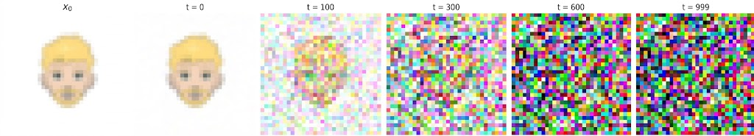



03 / DDPM: TRAINING E GENERAZIONE
DDPM: training e generazione
Forward noto: immagine pulita → rumore crescente
$$x_{t}= \sqrt{{\overline{a}}_{t}} x_{0}+ \sqrt{1−{\overline{a}}_{t}}ε$$
β lineare: 0,0001 → 0,02
$$ε \sim 𝒩(0, I)$$
Training: predizione del rumore ε
Sampling: 1.000 step inversi
$$ℒ= 𝔼_{x_{0},t, ε, c}[ {\left\|ε−{\hat{ε}}_{θ}\left(x_{t}, t, c\right)\right\|}_{2}^{2} ]$$
Testo codificato una sola volta.
$${\hat{ε}}_{θ}\left(x_{t}, t, c\right)→stima {\hat{x}}_{0}→x_{t−1}$$
04 / 13

Slide 5
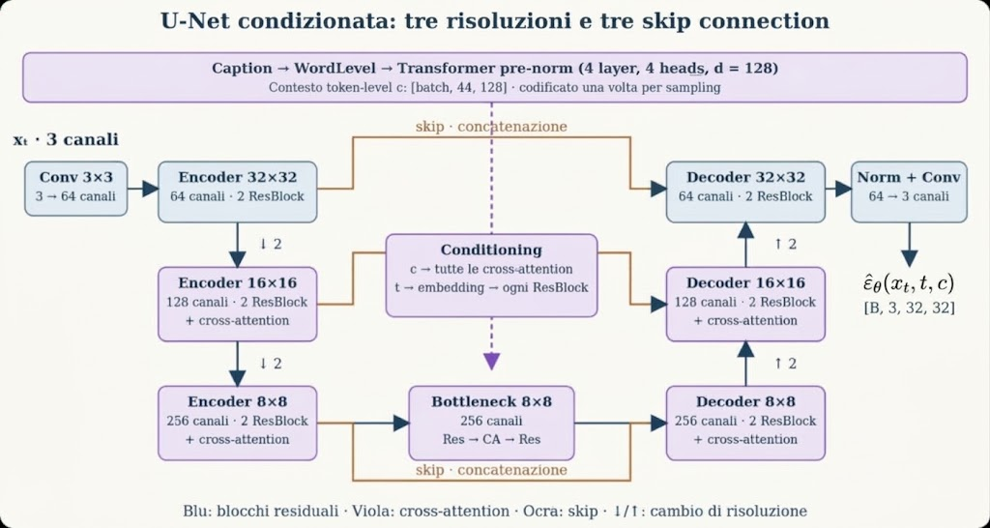
04 / ARCHITETTURA E CONDITIONING
Architettura condizionata e baseline unconditional
Modello conditional: riceve $x_{t}$, timestep $t$e contesto testuale $c$.
Baseline unconditional: stessa U-Net multirisoluzione, riceve solo $x_{t}$e $t$; text encoder e cross-attention rimossi.
05 / 13

Slide 6
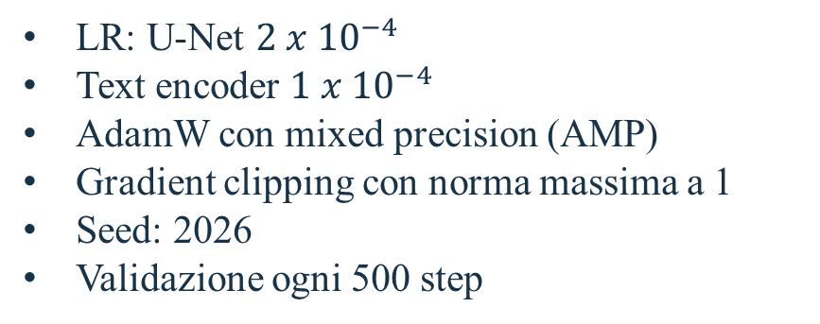
05 / TRAINING E RIPRODUCIBILITÀ
Training verificato e riproducibile
10.000
64
87
step per modello
batch size
test automatici superati
Ottimizzazione
Controlli preliminari
LR: U-Net $2 x {10}^{−4}$
Text encoder $1 x {10}^{−4}$
AdamW con mixed precision (AMP)
Gradient clipping con norma massima a 1
Seed: 2026
Validazione ogni 500 step
Tiny overfit: 1,147447 → 0,011468
Migliore evaluation loss: 0,011207
Checkpoint e seed conservati
Confronto coerente nelle impostazioni, ma non a parità esatta di parametri.
06 / 13

Slide 7
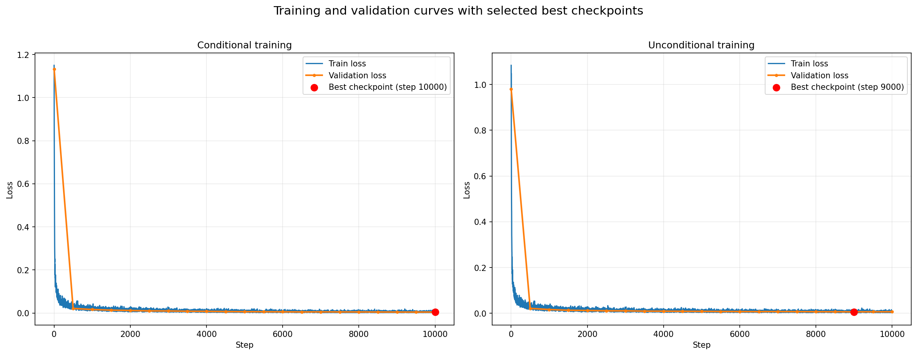
06 / CURVE DI TRAINING E NOTE DI LETTURA
Curve di training e interpretazione dei risultati
KID negativo
Leave-one-out: 0%
Memoria GPU
Lo stimatore non distorto può risultare negativo su campioni finiti.
Copertura della combinazione completa pari a zero.
Picco del processo, non isolato.
07 / 13

Slide 8
07 / CONFRONTO CON LA BASELINE
Qualità, costo e confronto
Misura
Conditional
Unconditional
Migliore validation loss ↓
0,004186
0,006287
Step del checkpoint
10.000
9.000
KID medio ↓
−0,005292
0,004312
Parametri totali
12,004 M
10,467 M
Tempo per immagine
11,260 ± 0,136 s
7,672 ± 0,063 s
Pesi + buffer
45,81 MiB
39,93 MiB
Nel test interno: qualità migliore, ma sampling più lento.
KID: 64 reali + 64 generate · 100 subset da 50 immagini · T4 · batch 1 · 5 seed per i tempi
08 / 13

Slide 9
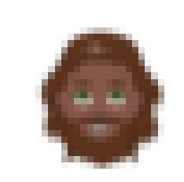
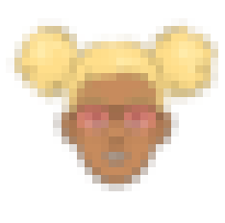
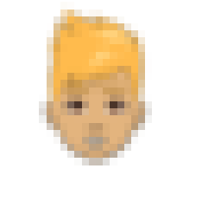

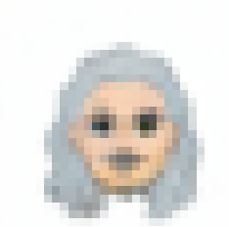
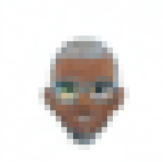
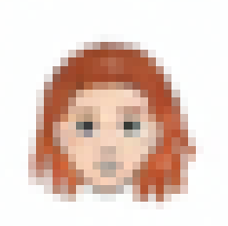
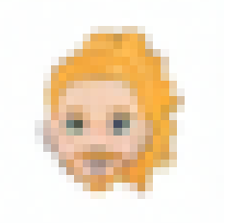
08 / CONFRONTO VISIVO CONTROLLATO
Il testo guida la generazione
Prompt 1
Prompt 2
Prompt 3
Prompt 4
Reale
Con testo
Dettagli
imperfetti
Senza testo
Stesso rumore iniziale · seed 2026 · Solo il conditional riceve le caption.
09 / 13

Slide 10
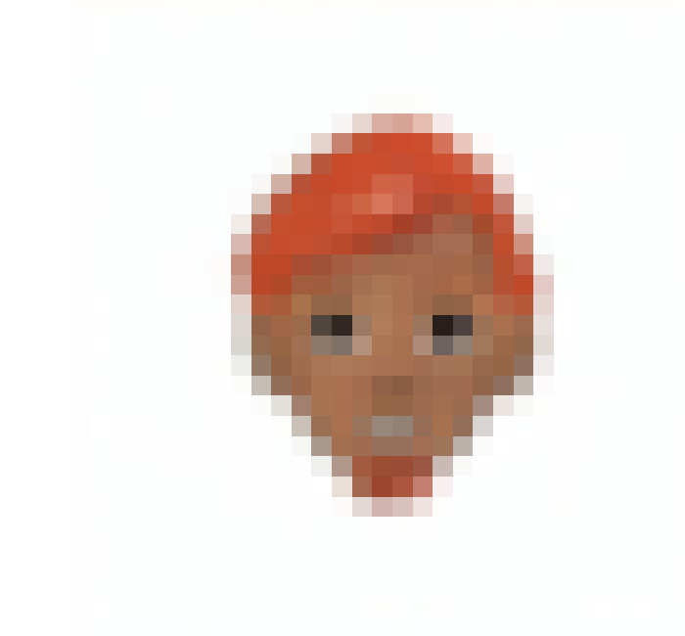
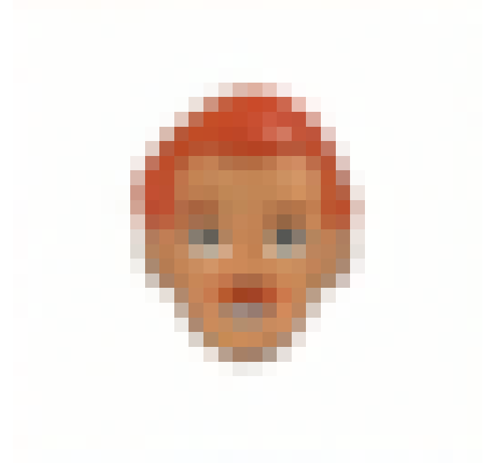
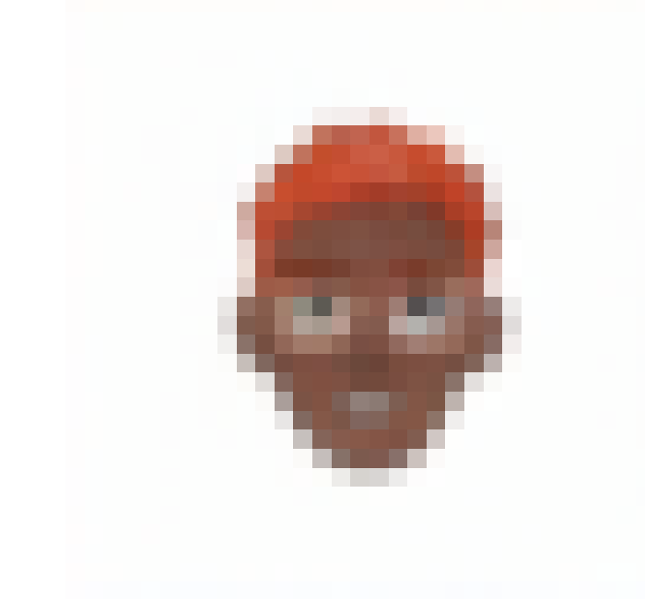
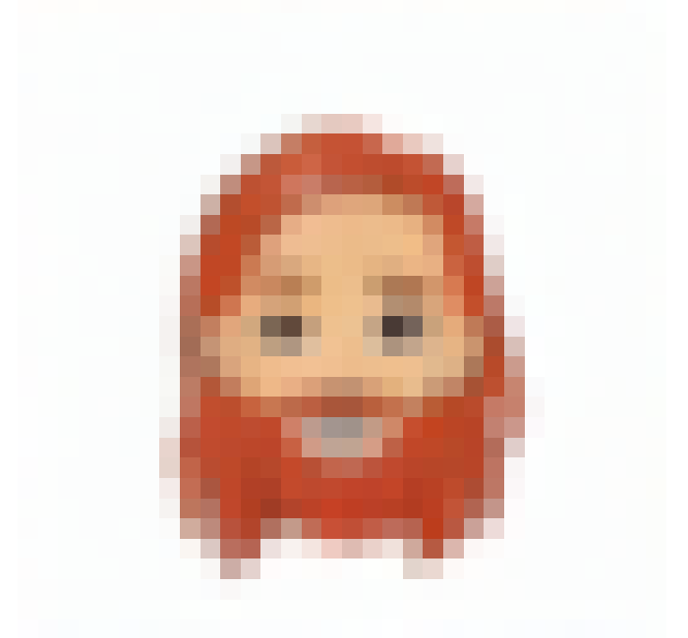
09 / RISULTATI COMPOSIZIONALI OOD
OOD: valutare senza sovrainterpretare
Riferimento incluso: 93,75%
Match completo OOD: retrieval, non accuratezza semantica.
Coppia OOD, leave-one-out
Generate: 57,81% · Reali: 56,25%
Match completo leave-one-out 0%: perché?
Nessun riferimento completo rimane per le 128 query:
limite del banco.
face_shape = 3
hair_color = 3
10 / 13

Slide 11
10 / VALUTAZIONE DEL CONDITIONING
Protocolli di valutazione
Query e protocollo
Split
Match attr.
Tutti e 8
Coppia
Generate · rif. incluso
Ord.
100,00%
100,00%
100,00%
Generate · rif. incluso
OOD
96,68%
93,75%
98,44%
Generate · leave-one-out
Ord.
32,23%
0,00%
3,13%
Generate · leave-one-out
OOD
43,36%
0,00%
57,81%
Reali · leave-one-out
Ord.
31,84%
0,00%
4,69%
Reali · leave-one-out
OOD
42,38%
0,00%
56,25%
Banco: 656 riferimenti · 64 query per split · Coppia: face_shape e hair_color
KID: TorchMetrics 1.9.0 · Inception solo per valutazione · 64 + 64 immagini
100 subset da 50 immagini · seed generazione 3107 · std tra subset non tra training
11 / 13

Slide 12
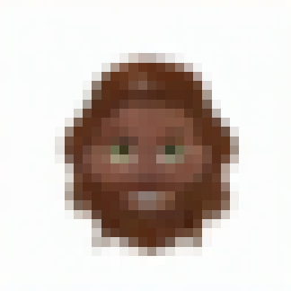
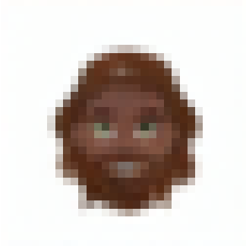
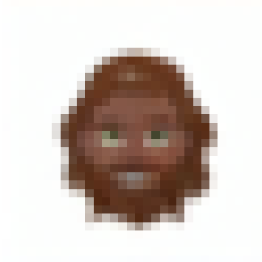
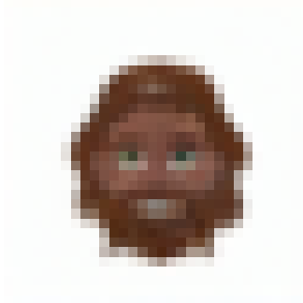
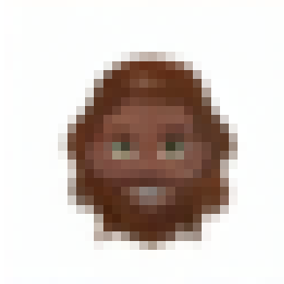
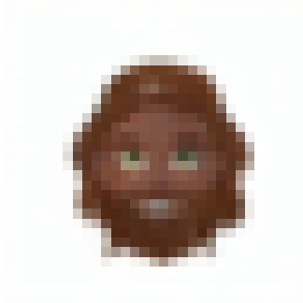
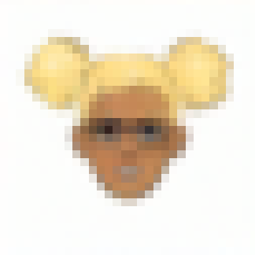
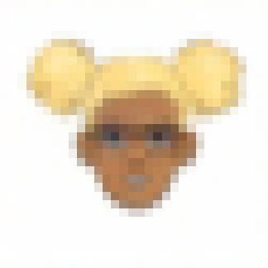
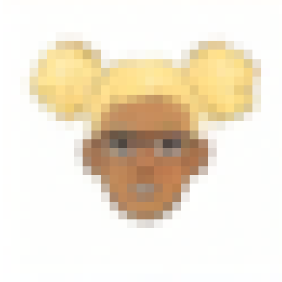
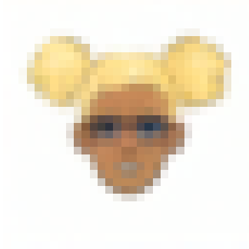
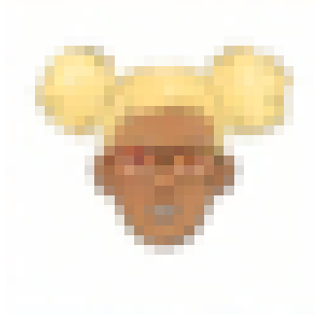
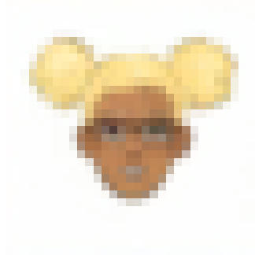
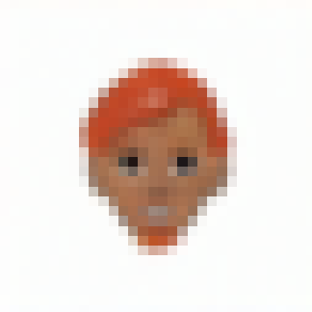
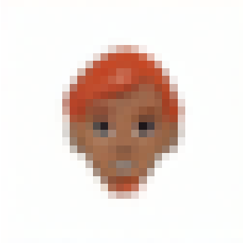
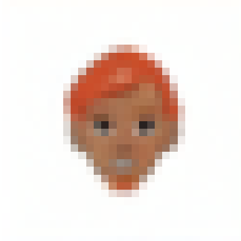
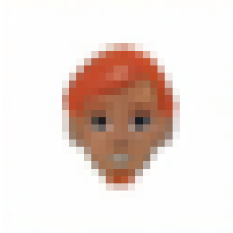
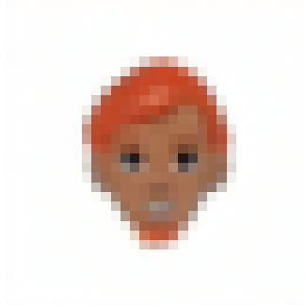
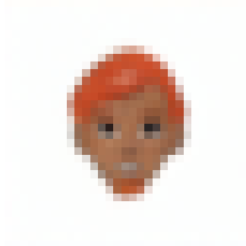
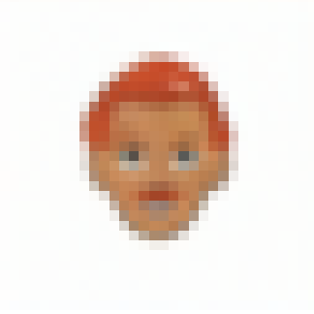
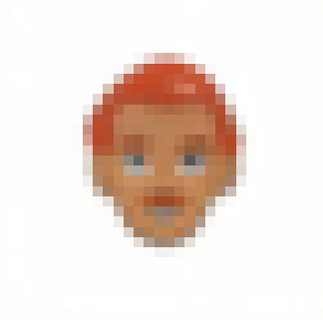
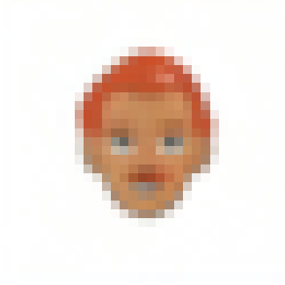
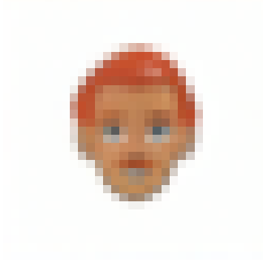
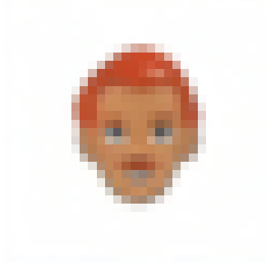
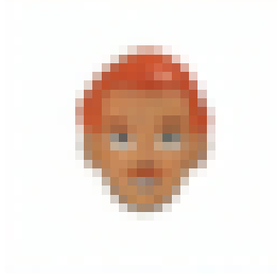
11 / DIVERSITY A PROMPT FISSO
Seed diversi, variazioni contenute
Seed 7
Seed 21
Seed 42
Seed 84
Seed 168
Seed 336
Ord. 1
4 prompt × 6 seed
60 confronti intra-prompt
RMSE e MAE sui pixel
Ord. 2
RMSE medio
OOD 1
Ordinary: 0,041697
OOD: 0,027420
OOD 2
Variabilità limitata nel campione; non basta per diagnosticare un mode collapse.
12 / 13

Slide 13
12 / RISPOSTA ALLA DOMANDA INIZIALE
Cosa dimostra il progetto
Da zero
Risultato
Limite OOD
DDPM e Transformer propri
Pipeline verificata e riproducibile
Loss e KID inferiori
Controllo testuale più costoso
Evidenze incoraggianti, non una prova definitiva
Risultati incoraggianti con limiti dichiarati.
Più campioni · classificatore di attributi validato · sampling accelerato
13 / 13

Slide 14

GRAZIE PER L’ATTENZIONE!

